Slide 1
Arboles B (búsqueda externa)
Los algoritmos vistos hasta ahora funcionan bien cuando todos los datos estan en memoria RAM, la vual es (más) rápida
Grandes conjuntos de datos están guardados normalmente en memoria secundaria (hard disk) de acceso (más) lento (de 100-1000 veces más lento)
Acceso: siempre a un bloque completo (page) de datos (4096 bytes), que es guardado en RAM (caché)
Por eficiencia: mantener el número de accesos a las páginas bajo!
Un nodo = una página

Slide 2
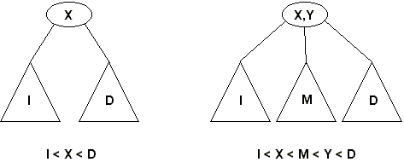
Preámbulo: Arboles 2-3
Los nodos internos pueden contener hasta 2 elementos
por lo tanto un nodo interno puede tener 2 o 3 hijos, dependiendo de cuántos elementos posea el nodo.

Slide 3
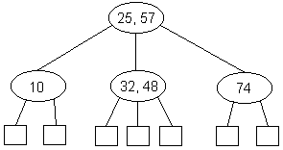
Propiedad
todas las hojas están a la misma profundidad, es decir, los árboles 2-3 son árboles perfectamente balanceados
La altura está acotada por

Slide 4
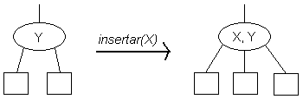
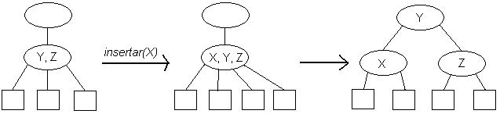
Inserción
se realiza una búsqueda infructuosa y se inserta dicho elemento en el último nodo visitado durante la búsqueda,
implica manejar dos casos distintos:

Slide 5
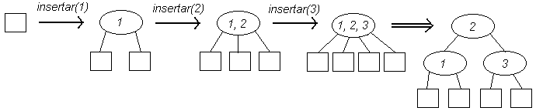
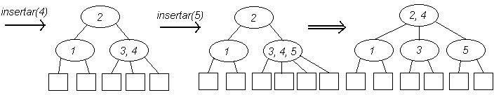
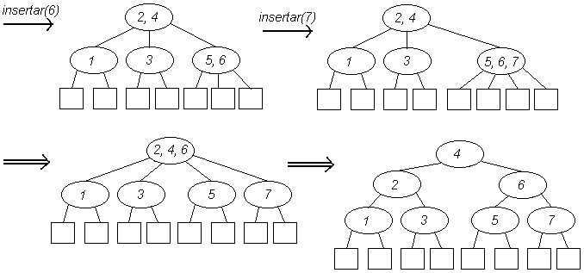
Ejemplos

Slide 6
Eliminación
Físicamente se debe eliminar un nodo del último nivel
Si el elemento a borrar está en un nodo interno el valor se reemplaza por el inmediatamente anterior/posterior
Estos necesariamente están en último nivel

Slide 7

Caso simple
El nodo donde se encuentra Z contiene dos elementos. En este caso se elimina Z y el nodo queda con un solo elemento.

Slide 8
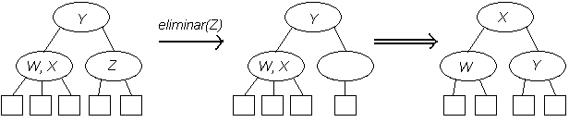
Caso complejo 1
El nodo donde se encuentra Z contiene un solo elemento. En este caso al eliminar el elemento Z el nodo queda sin elementos (underflow). Si el nodo hermano posee dos elementos, se le quita uno y se inserta en el nodo con underflow.

Slide 9
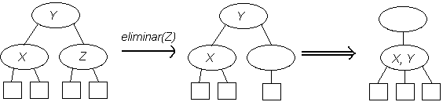
Caso complejo 2
Si el nodo hermano contiene solo una llave, se le quita un elemento al padre y se inserta en el nodo con underflow.
Si esta operación produce underflow en el nodo padre, se repite el procedimiento anterior un nivel más arriba. Finalmente, si la raíz queda vacía, ésta se elimina.
Costo de las operaciones de búsqueda, inserción y eliminación en el peor caso: Θ (log(n))

Slide 10
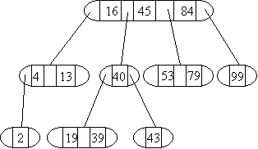
Para búsqueda externa (en memoria secundaria) se usa una variante de árboles de búsqueda: Multiple way search trees
1 node = 1 page (1 acceso a disco)

Slide 11
Multiple way-search trees
Definición (recursiva) :
La forma básica de un multiple way-search tree es un conjunto vacío de claves {}
Sean T₀, ..., T_{n} multiple way-search trees con claves tomadas de un conjunto común S, y sean k₁,...,k_{n} una secuencia de claves tales que k₁ < ...< k_{n}. Entonces la secuencia :
T₀ k₁ T₁ k₂ T₂ k₃ .... k_{n} T_{n}
Es un multiple way-search tree si se da que:
Para cada claves x de T₀ x < k₁
Para i=1,...,n-1, para cada clave x en T_{i}, k_{i} < x < k_{i}+1
Para cada clave x de T_{n} k_{n} < x

Slide 12
B-Tree
Definicion:
Un B-Tree of Order m es un multiple way tree con las siguientes características
1 ≤ #(claves en la raíz) ≤ 2m y
m ≤ #(claves en el nodo) ≤ 2m
para todos los otros nodos.
Todos los caminos de la raíz a alguna hoja son del mismo largo.
Cada nodo interno (no hoja) con s claves tiene exactamente s+1 hijos.
Árboles 2-3 es un caso particular para m=1

Slide 13
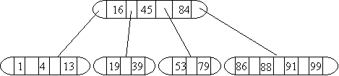
Ejemplo: un B-tree de orden 2:

Slide 14
Evaluación de B-trees
El número minimo posible de nodos que puede tener un B-tree de orden m y altura h:
Número de nodos en cada sub-tree
1 + (m+1) + (m+1)² + .... + (m+1)^{h-1}
= ( (m+1)^{h} – 1) / m.
La raíz del ábol minimal tiene una sola clave y dos hijos, todos los demas tienen m claves.
Sumando: número minimo de claves n en un B-tree de altura h:
n ≥ 2 (m+1)^{h} – 1
Por lo tanto para todo B-tree de altura h con n llaves s e cumple:
h ≤ log_{m+1} ((n+1)/2) .

Slide 15
Ejemplo
Lo siguiente se cumple para todo B-tree de altura h con n llaves:
h ≤ log_{m+1} ((n+1)/2).
Ejemplo: para
Page size: 1 KByte y (1024
Cada clave mas el puntero: 8 bytes, nos caben 128 datos en un nodo.
Si tomamos m=63, para un número de datos de
n= 1 000 000
Tenemos h ≤ log ₆₄ 500 000.5 < 4 por lo cual h_{max} = 3.

Slide 16
Algoritmo de búsqueda en un B-tree
Algorithm search(r, x)
//buscar x en un árbol de raiz r;
//variable global p = puntero al último node visitado
en r, buscar la primera clave y >= x o hasta que no hayan mas
if (y == x) {para, p = r, encontrado}
else
if (r una hoja) {parar, p = r, no encontrado}
else
if (no es la la última clave) {
search(puntero a nodo hijo anterior a y , x) }
else search(puntero a ultimo hijo, x)

Slide 17
Insert y delete de claves
Algoritmo insertar (r, x)
//insertar clave x en el árbol de raíz r
search( x , r);
if (x no encontrado) {
sea p la hoja donde paró la búsqueda:
insertar x en el nodo apuntado por p en la
posicion correcta ;
if (p tiene ahora mas de 2m+1 claves)
overflow(p);
}

Slide 18
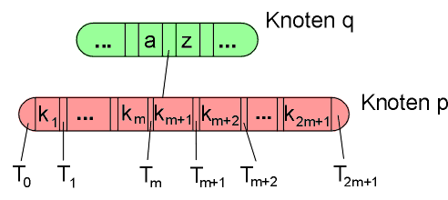
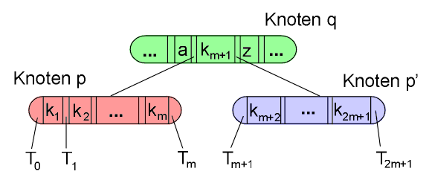
Algoritmo de Particion (1)
Algoritmo
overflow (p) = split (p)
Algoritmo split (p)
caso 1: p tiene un padre q.
Dividir nodo p. La clave de la mitad va para el padre.
consideración: el splitting puede ir subiendo hasta llegar a la raiz, en cuyo caso la altura de todo el el árbol se incrementa en uno.

Slide 19
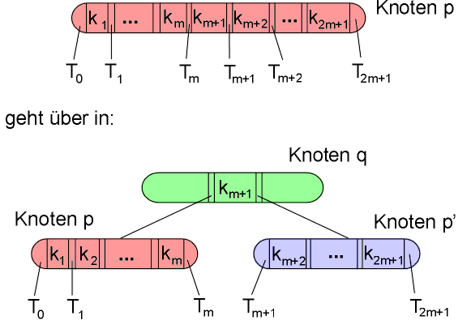
Algoritmo Split (2)
Algoritmo split (p)
Caso 2: p es la raíz.
Dividir nodo .
crear un nodo nuevo sobre el actual que contiene la clave del medio (root tiene una clave).

Slide 20
Algoritmo borrar (r,x)
//borra la clave key x from tree having root r
search for x in the tree with root r;
if x found
{ if x is in an internal node
{ exchange x with the next bigger key x' in the tree
// if x is in an internal node then there must
// be at least one bigger number in the tree
//this number is in a leaf !
}
be p the leaf, containing x;
erase x from p;
if p is not in the root r
{ if p has m-1 keys
{underflow (p)} } }

Slide 21
Algorithm underflow (p)
if p has a neighboring node with s>m nodes
{ balance (p,p') }
else
// because p cannot be the root, p must have a neighbor with m keys
{ be p' the neighbor with m keys; merge (p,p')}

Slide 22
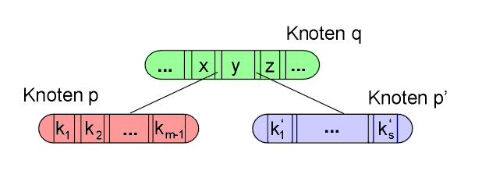
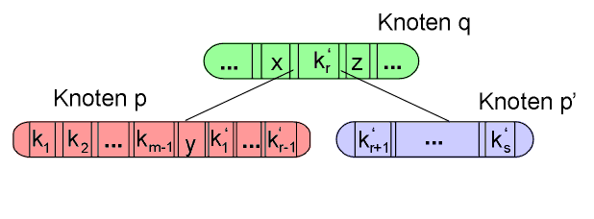
Algorithm balance (p, p') // balance node p with its neighbor p' (s > m , r = ⎡(m+s)/2⎤ -m )

Slide 23

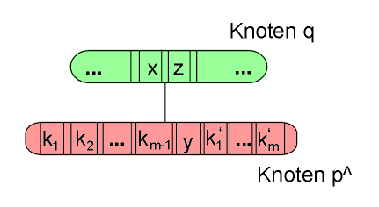
Algorithm merge (p,p') // merge node p with its neighbor perform the following operation:
afterwards:
if( q <> root) and (q has m-1 keys) underflow (q)
else (if(q= root) and (q empty)) {free q let root point to p^}

Slide 24
Recursion
Si al ejecutar underflow tenemos que ejecutar merge, existe la posibilidad de que tengamos que ejecutar underflow de nuevo en un nivel superior (padre)
Este proceso se puede repetir hasta la raíz.

Slide 25
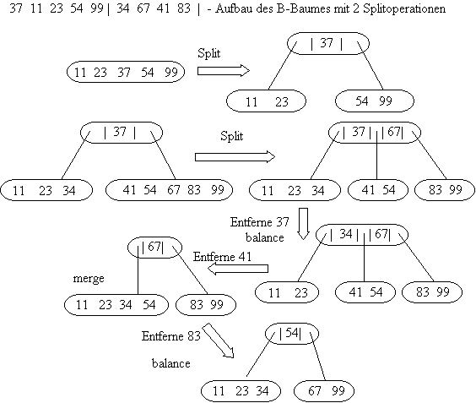
Ejemplo: B-Tree de orden 2 (m = 2)

Slide 26
Cost
Sea m el orden del B-tree,
sea n el numero de llaves.
El costo de búsqueda, insertar y eliminar :
O(h) = O(log_{m+1} ((n+1)/2) )
= O(log_{m+1}(n)).

Slide 27
Remark:
B-trees pueden ser usados como estructuras de almacenamiento interno (en memoria principal):
Por ejemplo: B-trees de orden 1
(entonces hay 1 o 2 claves en cada nodo – áboles 2-3
-> no se necesita busqueda elaborada en los nodos).
Costo de búsqueda, insertar y eliminar :
O(log n).

Slide 28
Remark: uso de memoria de almacenamiento (secundaria)
Sobre 50%
razón: la condición:
1/2•k ≤ #(llaves en el nodo) ≤ k
Para nodos ≠ raiz
(k=2m)

